Slide 1
Efectos del cigarrillo en la salud
Por: Miguel Perilla

Slide 2
Pregunta / A quién le interesa
¿De qué forma afecta a la salud fumar pocos cigarrillos?
Interés: principalmente a mi. También, cualquier persona fumadora.

Slide 3
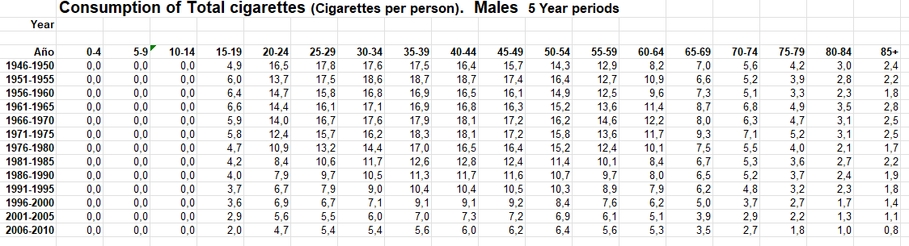
Set de datos IMASS (international mortality and smoking statistics)
Tasa de mortalidad de cáncer de pulmón (por 100,000 personas por año)
Consumo de cigarrillos (por día por persona al año)
Edades en grupos (diagonales)

Slide 4
Restricciones
Datos para hombres de Estados Unidos.
Solo cáncer de pulmón.
No se tiene en cuenta el overlap de datos.

Slide 5
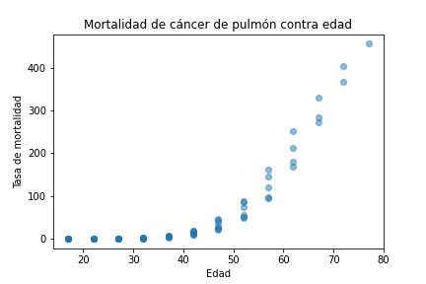
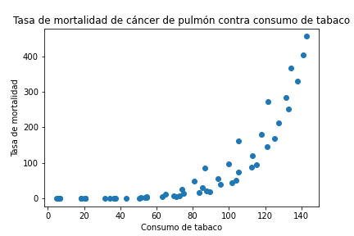
resultados

Slide 6
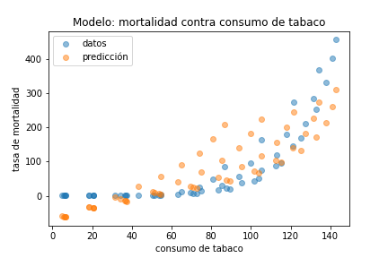
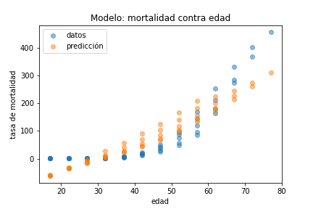

$$R^{2}=0.74$$

Slide 7
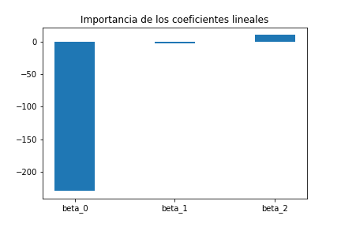

$$Y= β_{0}+β_{1}∗X_{1}+ β_{2}∗X_{2}$$
$$X_{1} ≔Tabaco Consumido$$
$$X_{2} ≔Edad en años$$
$$β_{0}=−229.79$$
$$β_{1}=−1.95$$
$$β_{2}=10.64$$
Conclusión: El parámetro $β_{1}$ no solo no es relevante, sino también es negativa.

